Slide 1
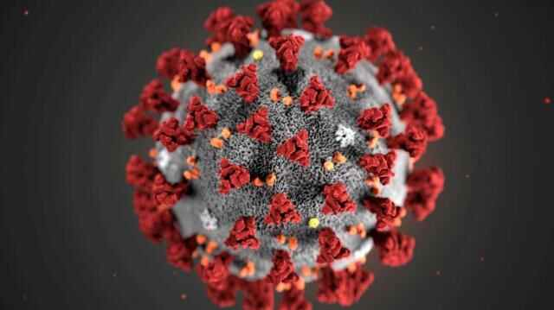
বিসমিল্লাহির রাহমানির রাহিম
আমার আলোচনার বিষয়
কভিক-১৯ বা করোনা ভাইরাস

Slide 2
বর্তমানে বিশ্বের প্রায় ১20টির দেশ ও অঞ্চলে করোনা ভাইরাস বা কোভিক-১৯ দেখা দিয়েছে। করোনা ভাইরাসকে ইতিমধ্যে বৈশ্বিক মহামারী হিসাবে ঘোষণা করা করেছে। বিশ্বের বিভিন্ন দেশের মত আমাদের দেশেও করোনা ভাইরাসে কয়েকজন আক্রান্ত হয়েছে। আমাদের এ ব্যাপারে সাবধান হতে হবে।

Slide 3
করোনা ভাইরাস প্রতিরোধে আমাদের করনীয়
১। ভাল ভাবে সাবান দিয়ে হাত ধুতে হবে।
২। হাঁচি-কাশি দেওয়ার সময় মুখ ঢেকে রাখতে হবে।
৩। হাঁচি-কাশি দেওয়ার সময় টিস্যু ব্যবহার করতে হবে এবং ব্যবহার শেষে তা আগুনে পুডিয়ে ফেলতে হবে।
৪। ঠান্ডা বা ফ্লু আক্রান্ত ব্যক্তির সংস্পর্শ থেকে সতর্ক থাকতে হবে।
৫। বন্যপ্রাণী বা গৃহপালিত পশুকে খালি হাতে স্পর্শ করা যাবে না।
৬। ঘড়ের বাহিরে গেলে মুখে মাস্ক ব্যবহার করতে হবে।

Slide 4
করোনা ভাইরাস প্রতিরোধে আমাদের করনীয়
৭। সব সময় পরিস্কার-পরিচ্ছন্ন থাকতে হবে।
৮।জন সমাবেশ বা যেখানে অধিক জনগনের চলাচল তা এড়িয়ে চলা।
৯। মাছ, ডিম খুব ভালভাবে সিদ্ধ করতে হবে।
১০। কাঁচা খেঁজুরের রস খাওয়া হতে বিরত থাকতে হবে।
১১। স্টেশন কম্পাউন্ড,টয়লেট, বাথরুম, ড্রেন ইত্যাদি পরিষ্কার পরিচ্ছন্ন রাখতে হবে।

Slide 5
করোনা ভাইরাস বা সকল প্রকার কঠিন ব্যাধি থেকে মুক্তির দোয়া---
আল্লাহুম্মা ইন্নি আউযুবিকা মিনাল বারাছি ওয়াল জুনুনি ওয়াল জুযামি ওয়া মিন সাইয়্যিইল আসক্বাম
হে আল্লাহ ! অবশ্যই আমি তোমার নিকট ধবল, উম্মাদ, কুষ্ঠরোগ এবং সকল প্রকার ব্যাধি থেকে আশ্রয় প্রার্থনা করছি।
(আবু দাউদ,তিরমিযী)

Slide 6
উপরের দোয়া ছাড়া আমরা নিচের কাজ গুলো করব।
সব সময় এস্তেগকফার পাঠ করা----
(আস্তাগফিরুল্লাহালাজি লাইলাহা ইল্লা হুয়াল হায়্যুল কাইয়্যুম ওয়াআতুবু ইলাইহি)।
পাঁচ ওয়াক্ত নামায পরিবারের সবাইকে নিয়ে সঠিক সময়ে আদায় করা।
সব সময় ওযু রাখার চেষ্টা করা ।
অশ্লীল –অশালীন কথা থেকে বিরত থাকা।
সকল প্রকার অশ্লীল –অশালীন কাজ থেকে বিরত থাকা।
সবার সাথে ভাল আচরণ করা ।

Slide 7
সব সময় বিভিন্ন দোয়া পাঠ করা।
পৃথিবীর সকল মানুষের জন্য দোয়া করা যেন এ মহামারী থেকে আমাদের আল্লাহ্‌ রক্ষা করেন।
আমাদের উপর অর্পিত দ্বায়িত্ব সঠিক ভাবে পালন করা।
নীতি-নৈতিকতার সহিত চলা।
হিংসা বিদ্বেষ থেকে বিরত থাকা।
কুরআন ও সুন্নাহ দ্বারা সাব্যস্ত দোয়া সমূহ নিয়মিত আমল করা। (বিশেষ করে হিসনুল মুসলিম দোয়ার বইটি সংগ্রহ করুন)
আল্লাহ্‌ যেন পৃথিবীর সকল মানুষকে এ মহামারী থেকে রক্ষা করেন।
আমিন।

Slide 8
ধন্যবান্তে
পরিচিতি
মোঃ সাইদুর রহমান (সোহাগ)
সিনিয়র শিক্ষক(বিজ্ঞান)
সৈয়দ আহম্মদ মডেল আলিম মাদরাসা
সোনাতলা,বগুড়া।
মোবাইল নম্বরঃ ০১৭১৭৭৪৯১০৭
ইমেইলঃshohagict22@gmail.com

